Slide 1
Анализ и визуализация сведений о публикациях в журналах
Выполнили: Сапожников Артём, Cкобликов Кирилл, Клапнева Диана

Slide 2
Сбор данных: поиск журналов для сравнения
Категория | Количество точных совпадений УДК | Количество примерных совпадений УДК
К1 | 3 | 7
К2 | 2 | 12
К3 | 1 | 7

Slide 3

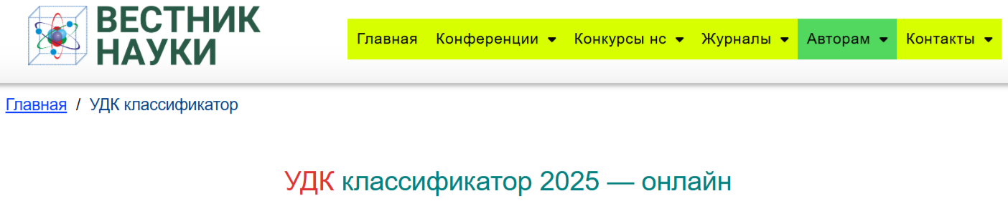
Сбор данных: источники данных

Slide 4
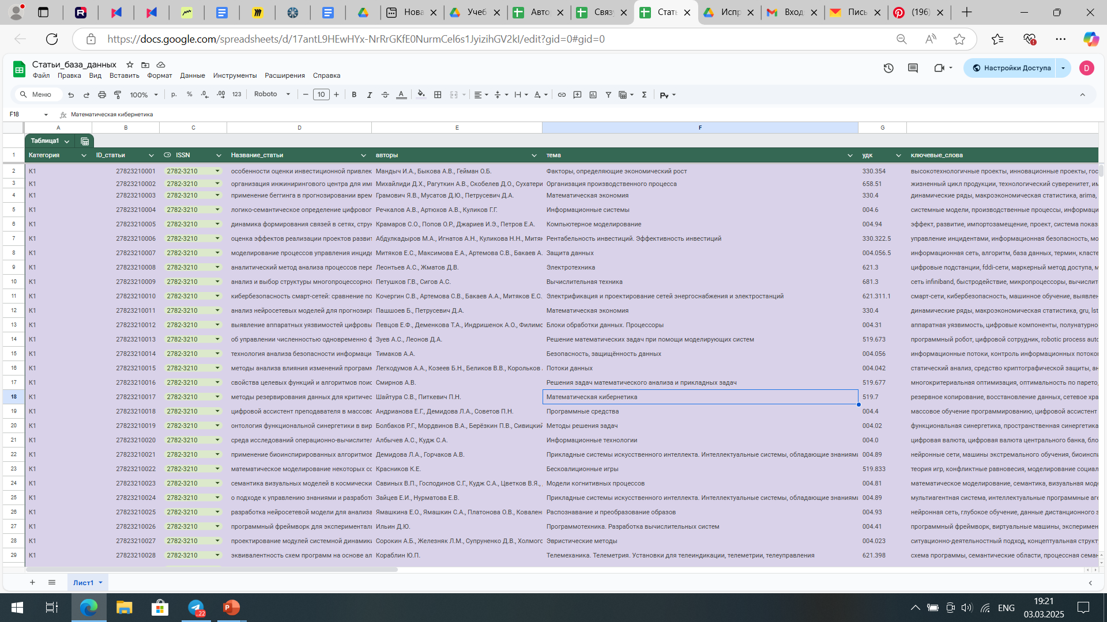
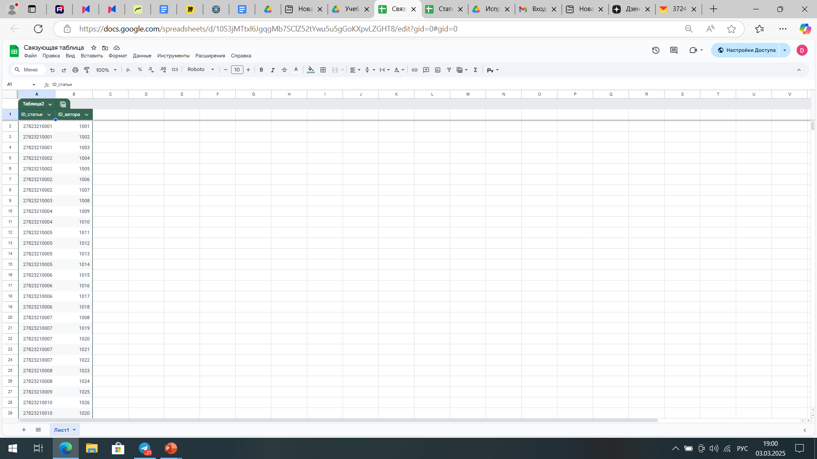
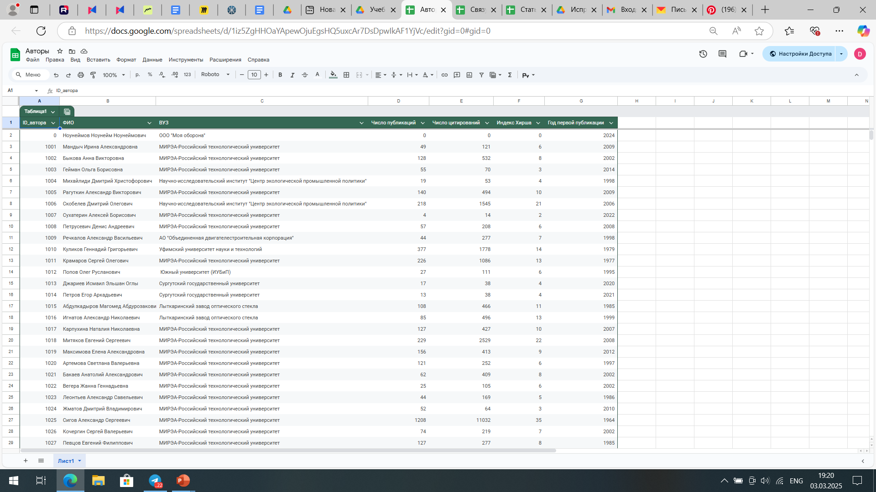
Формирование таблиц
Таблица “Статьи” - 573 записей
Связующая таблица - 573 записей
Таблица “Авторы” - 396 записей

Slide 5
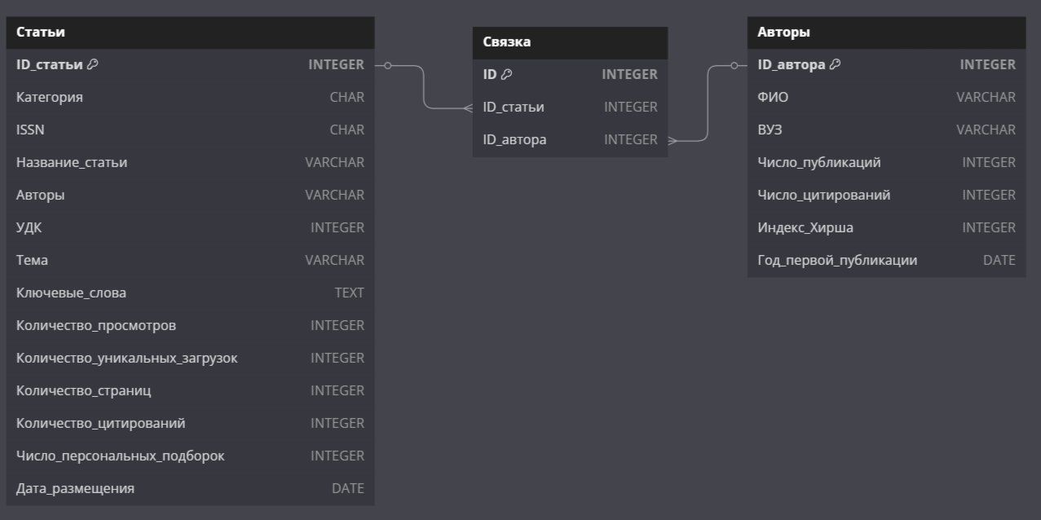
Сбор данных: структура базы данных

Slide 6
Сбор данных: инструменты обработки данных
import pdfplumber
import pandas as pd
import re
def match_both_specialties(text): # Функция для фильтрации (ищем и 2.3.X, и 5.2.Y)
if text:
has_23X = re.search(r'\b2\.3\.[1-8]\b', text)
has_52Y = re.search(r'\b5\.2\.[1-8]\b', text)
return has_23X and has_52Y # Оставляем только если найдены оба шаблона
return False
pdf_path = "Копия Перечень _на 09 12 2024.pdf" # Открываем PDF
output_excel = "filtered.xlsx"
filtered_rows = []
current_row = None # Переменная для объединения строк
with pdfplumber.open(pdf_path) as pdf:
for page in pdf.pages:
table = page.extract_table()
if table:
for row in table:
if not row or len(row) < 3: # Пропускаем пустые или некорректные строки
continue
# Если строка начинается с числа (№ журнала) - это новая запись
if row[0] and isinstance(row[0], str) and re.match(r'^\d+', row[0]):
if current_row: # Если уже есть собранная строка, добавляем в список
filtered_rows.append(current_row)
current_row = row + [""] * (5 - len(row)) # Заполняем недостающие столбцы
else:
if current_row: # Продолжаем объединять данные в текущую строку
for i in range(min(len(current_row), len(row))): # Только пересекающиеся индексы
if row[i]: # Добавляем только непустые значения
current_row[i] = (str(current_row[i]) + " " + row[i]).strip()
if current_row: # Добавляем последнюю обработанную строку
filtered_rows.append(current_row)
# Фильтруем только журналы, где есть и 2.3.X, и 5.2.Y
filtered_rows = [row for row in filtered_rows if match_both_specialties(row[3])]
# Преобразуем в DataFrame
columns = ["№", "Наименование издания", "ISSN", "Научные специальности", "Дата включения"]
df = pd.DataFrame(filtered_rows, columns=columns) # Сохраняем результат в Excel
df.to_excel(output_excel, index=False, engine="openpyxl")

Slide 7
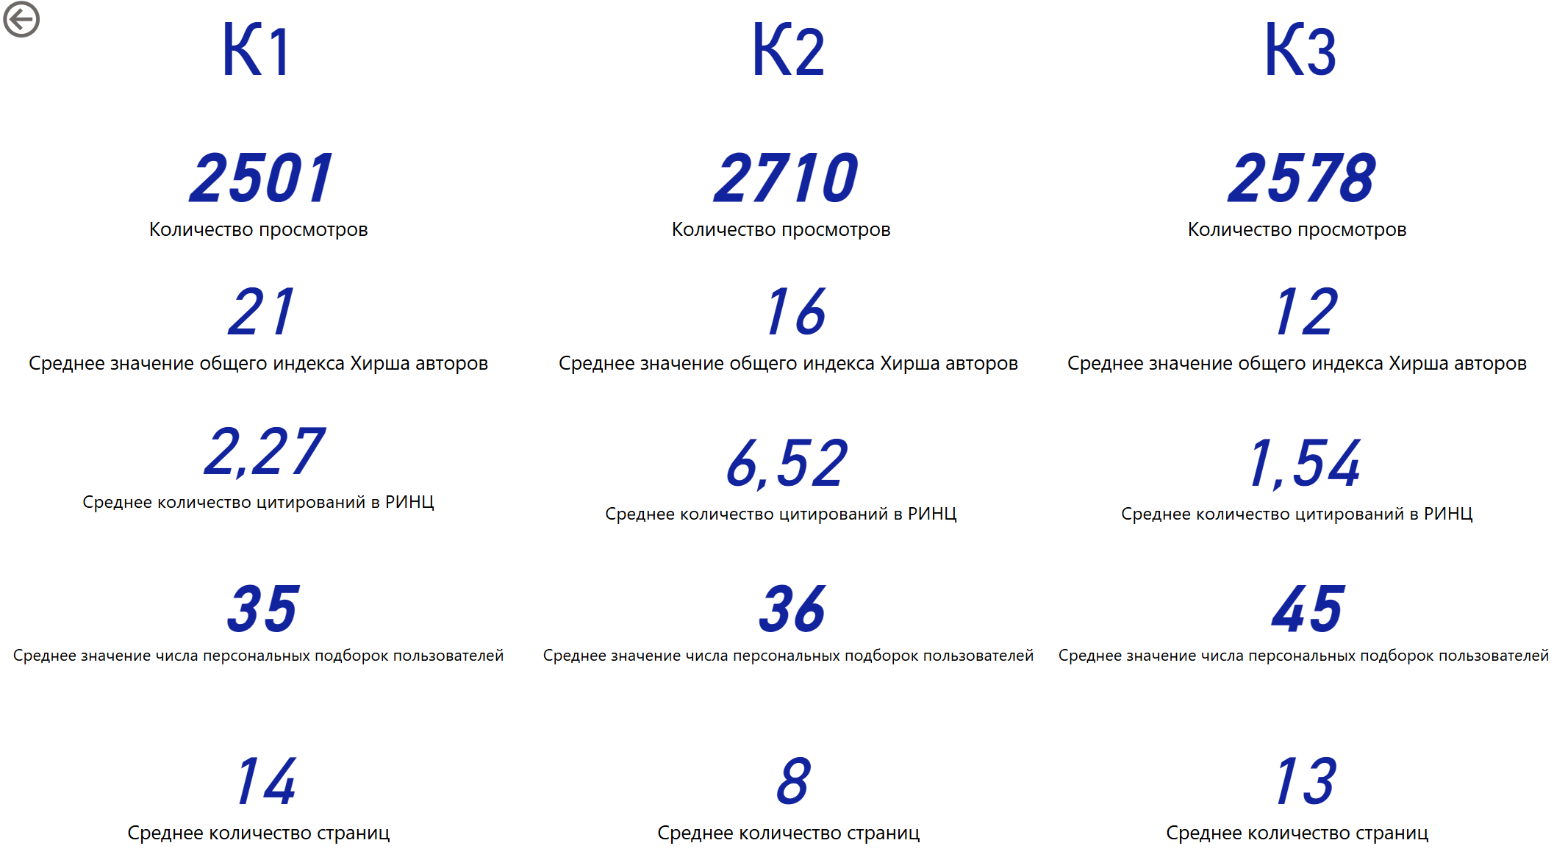
Базовая информация

Slide 8
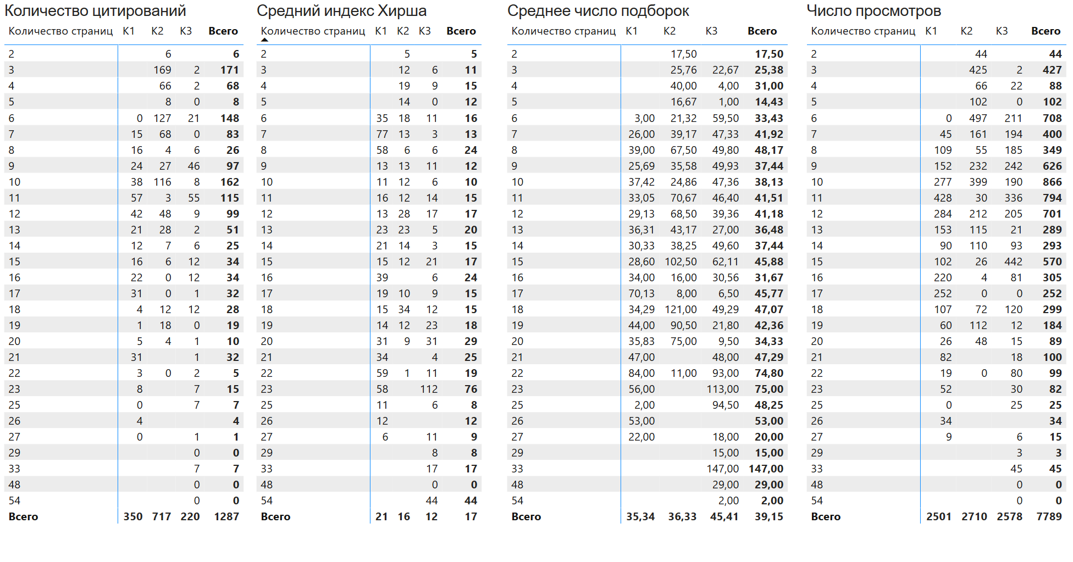
Базовые показатели при разных объемах статей

Slide 9
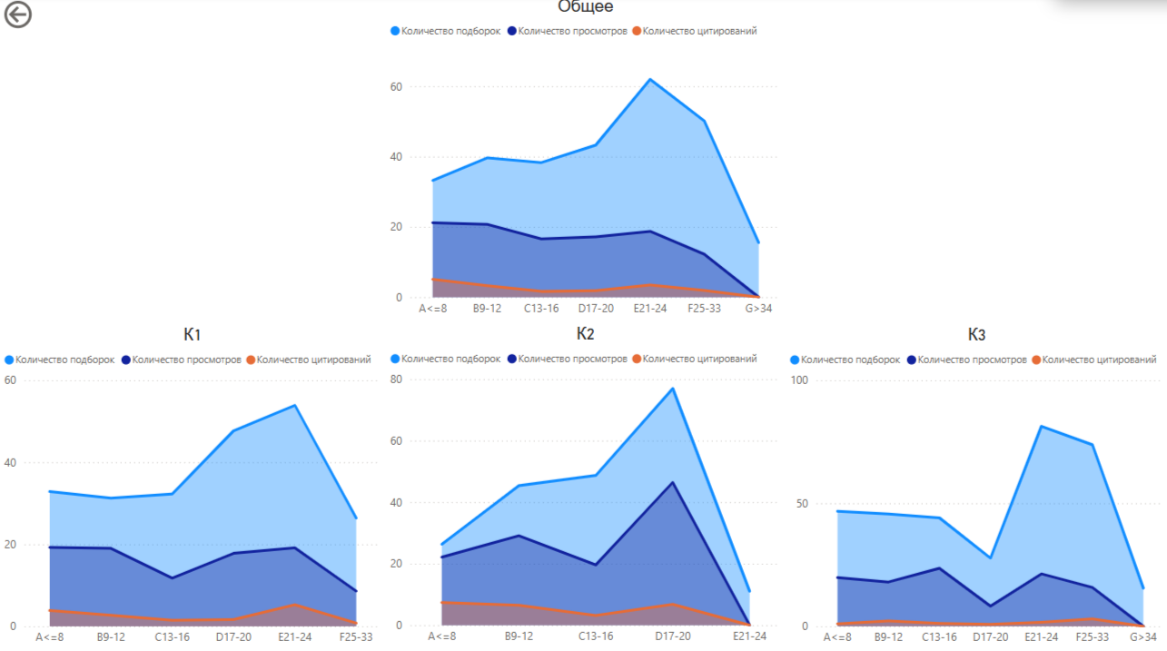
Гипотеза 1: Клиповое мышление

Slide 10
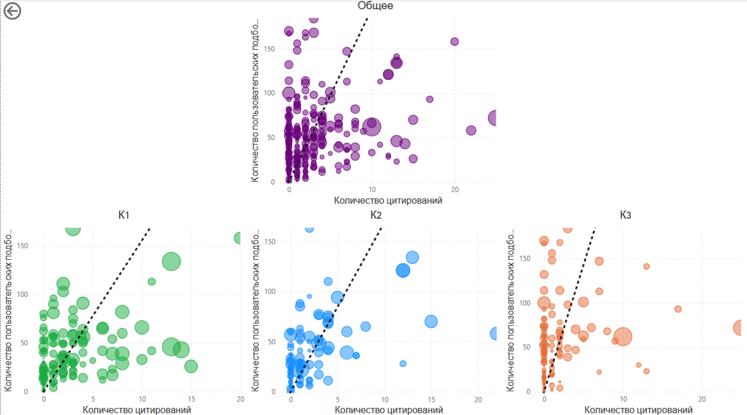
Гипотеза 2: Корреляция между оценками

Slide 11
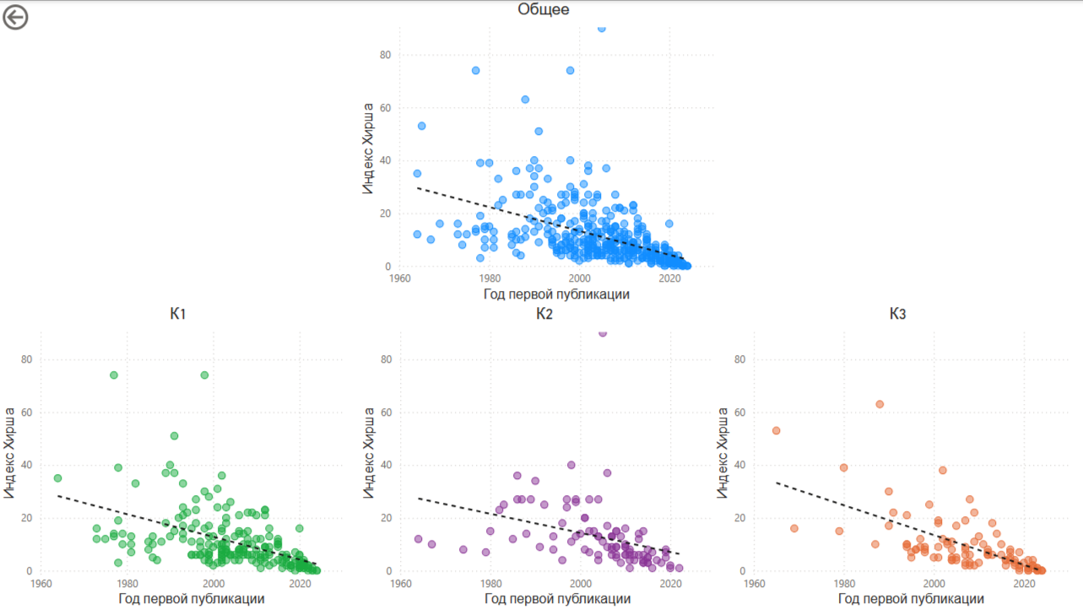
Гипотеза 3: Корреляция между индексом Хирша и опытом

Slide 12
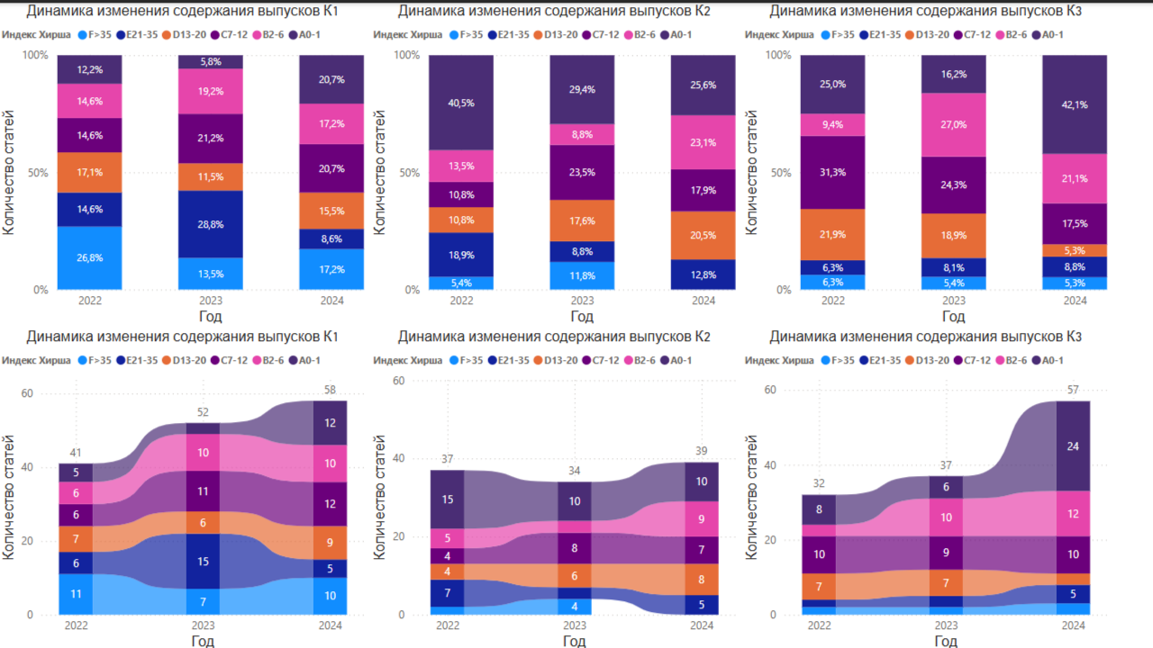
Динамика изменений содержания выпусков

Slide 13
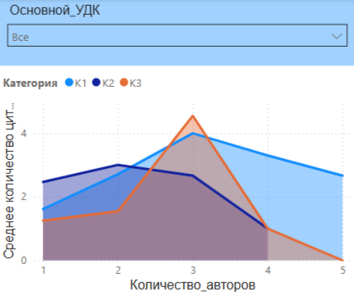
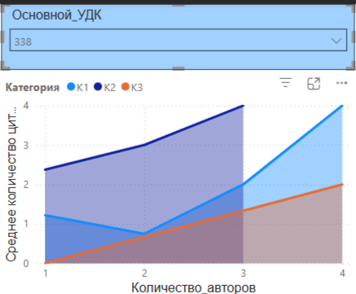
Вопрос об оптимальном количестве авторов

Slide 14
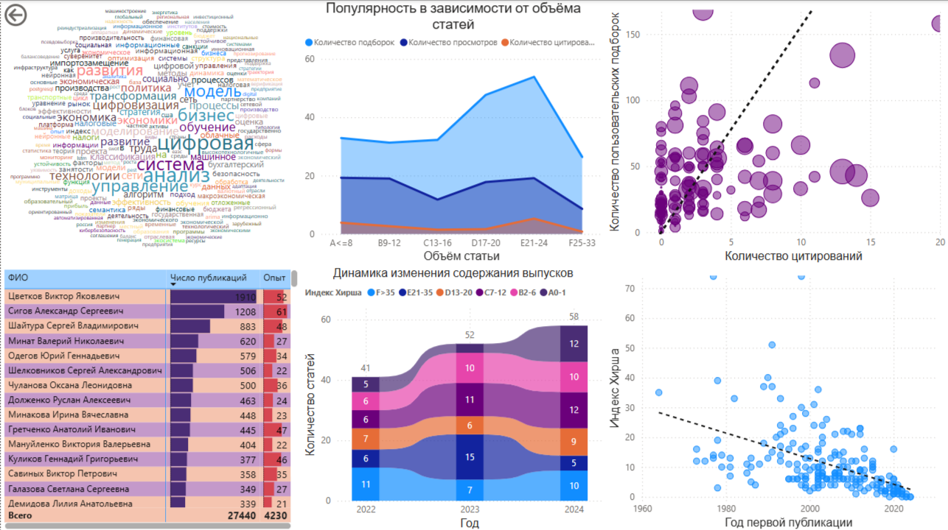
Визуализация в рамках категории

Slide 15
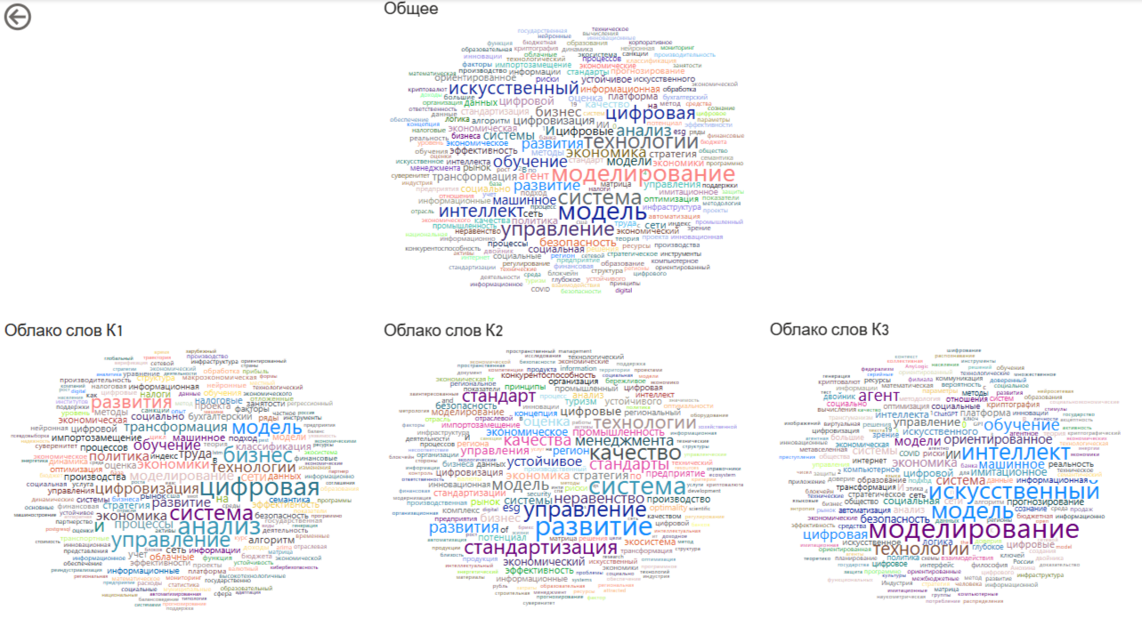
Облака слов

Slide 16
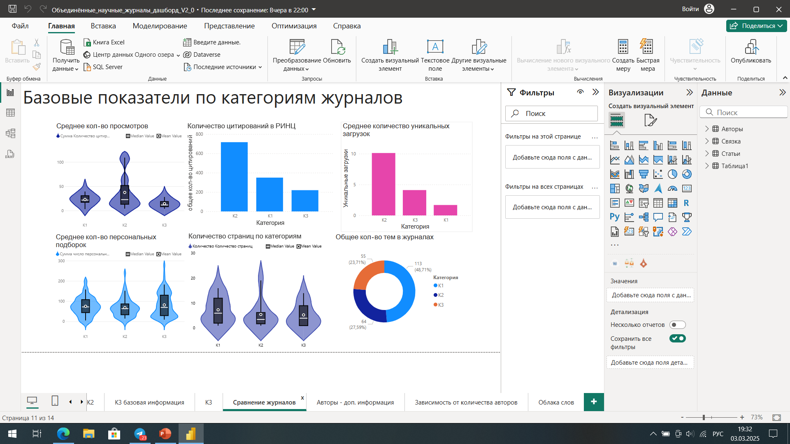
Показатели по категориям
Самое большое кол-во тематических разделов содержится в журналах К1, что вполне закономерно.
Журналы категории К2 лидируют по кол-ву цитирований и уникальных загрузок. Это можно объяснить большим существующим количеством журналов категории К2, чем К1, но все ещё большим доверием аудитории к этим журналам, нежели к К3.

Slide 17

Показатели по категориям
Скрипичные графики позволяют детальнее рассмотреть распределение значений. Журналы К3 обладают наибольшим максимальным кол-вом подборок, но наименьшим максимальным кол-вом страниц. Среднее значение кол-ва просмотров и подборок все еще наибольшее у журналов К1.

Slide 18
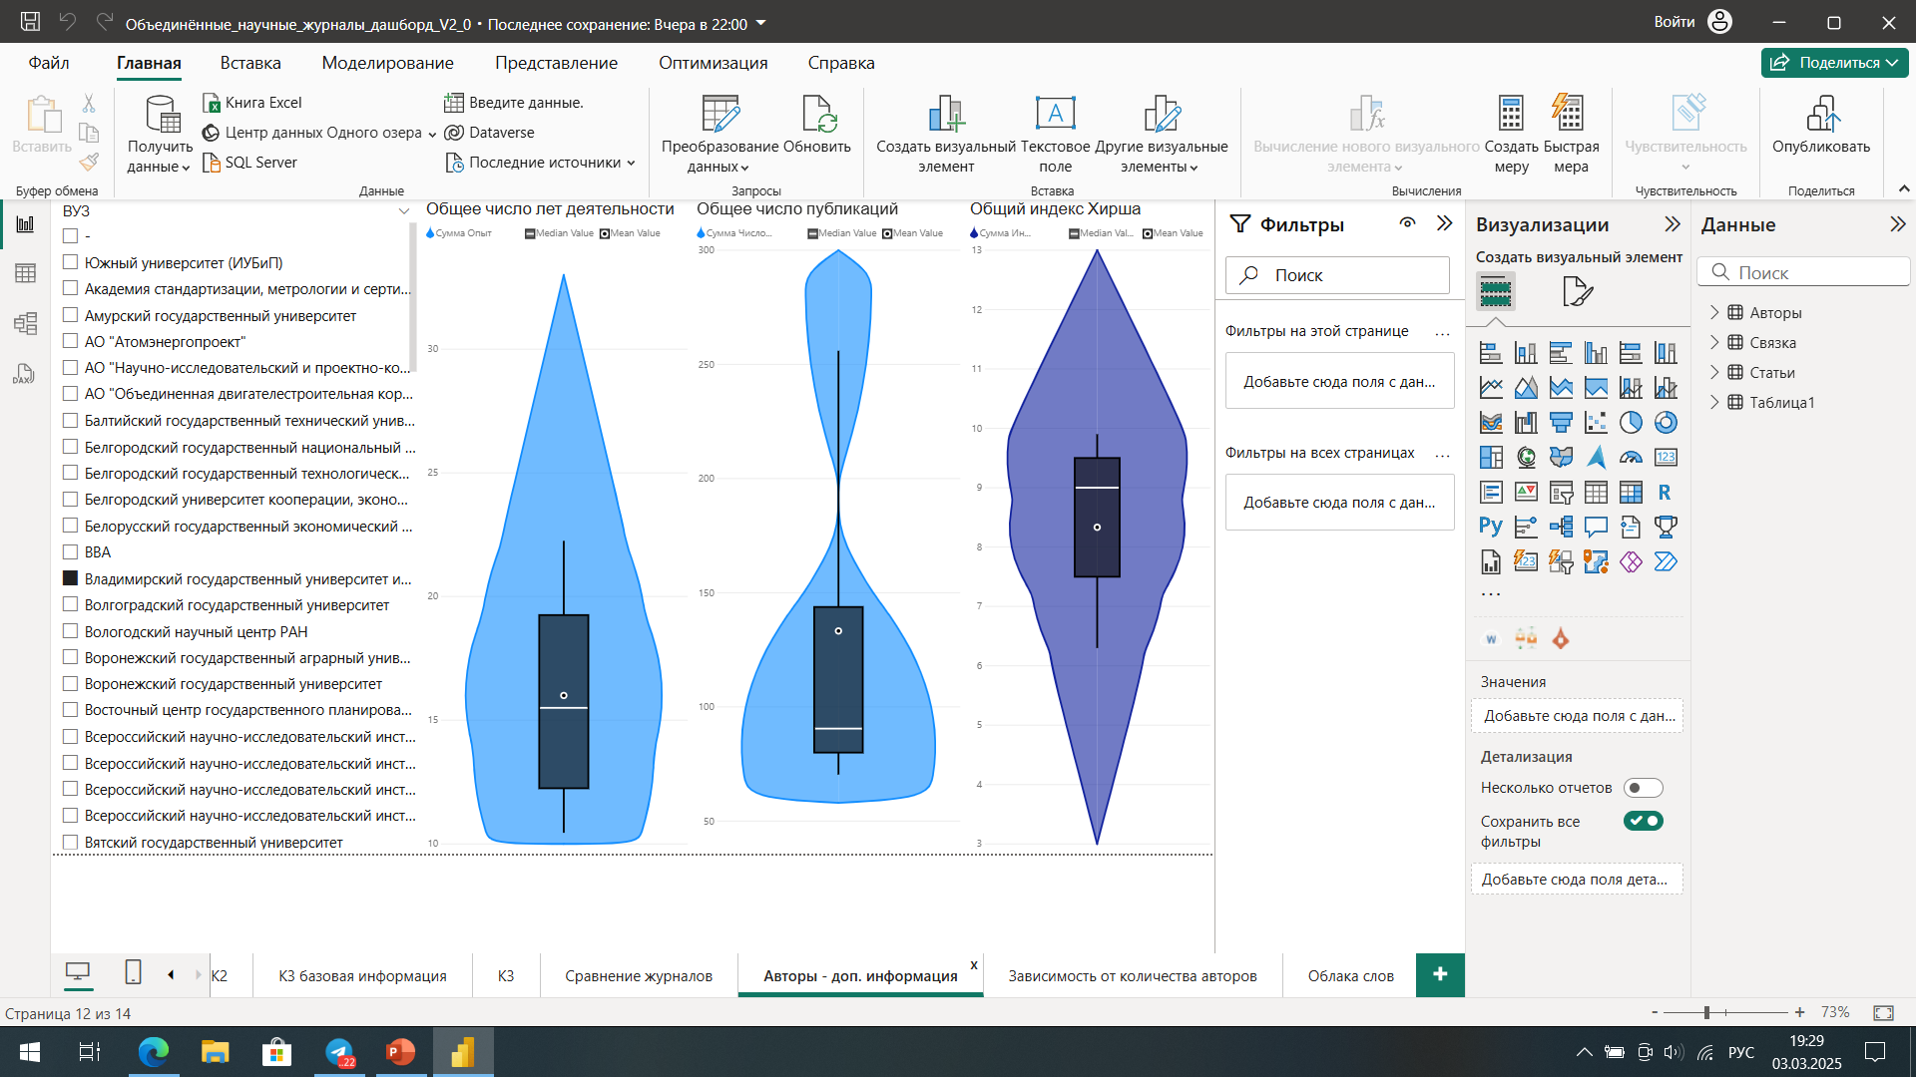
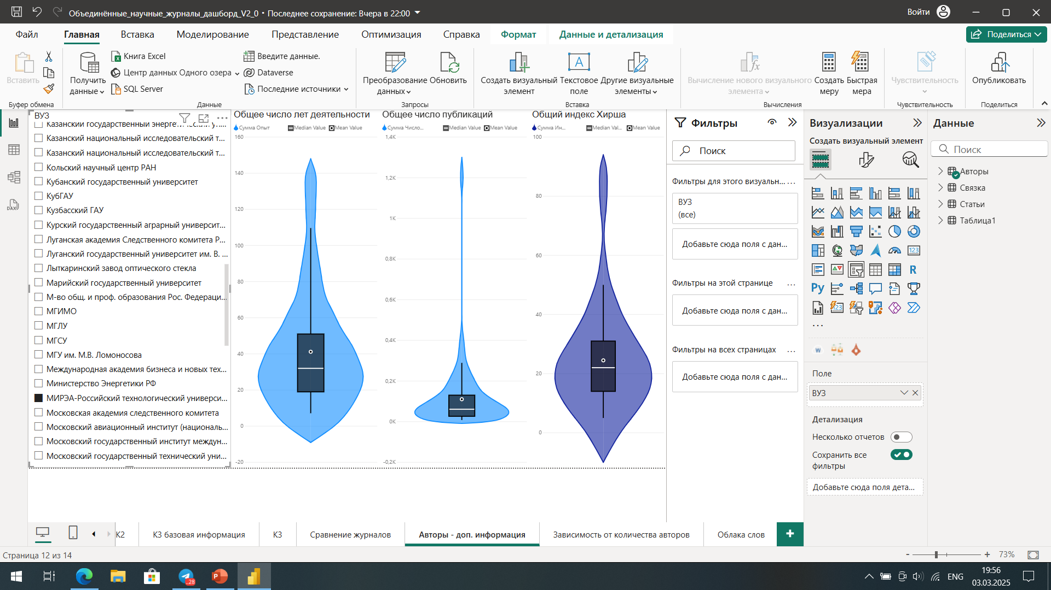
Показатели деятельности авторов в зависимости от высшего учебного заведения
Возможность определить число лет деятельности, публикаций и индекс Хирша авторов из разных организаций позволяет сделать выводы о них и отследить разницу в показателях у авторов статей из журналов разных категорий. Среднее значение индекса Хирша всегда выше у авторов, публикующихся в журналах К1 И К2.

Slide 19
Выводы и рекомендации
Стандартизация по объёму. Статьи должны быть примерно разделены на две категории: объёмом от 9 до 12 страниц и объёмом – от 17 до 24 страниц. Статьи объёмом больше 34 страниц крайне нежелательны к публикации
Повышение цитирований в РИНЦ. Нужно работать над этим показателем: писать качественные статьи на актуальные темы, которые захотят процитировать.
Уменьшить количество статей от неопытных специалистов. Доля статей с суммарным индексом Хирша меньше 2 должна быть не больше 25% (сейчас 40%). Молодых специалистов следует приобщить к делу по средствам менторства более опытных коллег
3 – оптимальное количество соавторов. Понятно, что в зависимости от специализации это число может меняться, но сильно отходить от этого показателя не стоит
Увеличить количество освещаемых подтем в рамках выбранной специализации. Этот пункт вытекает из отчётов моих коллег. Суть в том, что публикация статей под разнообразными УДК (в рамках определённого форватора) положительно влияет на популярность у слушателей

Slide 20
Спасибо за внимание!

